Slide 1
Борьба с Kaggle’ом
Алексей Яскевич

Slide 2

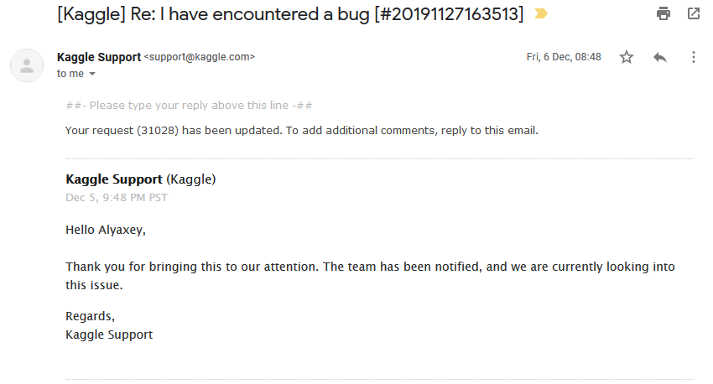

Slide 4
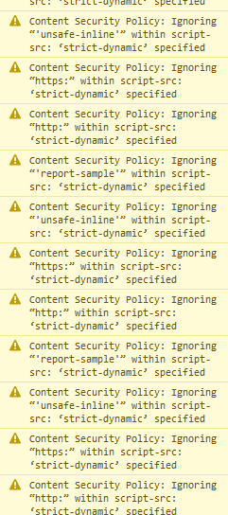
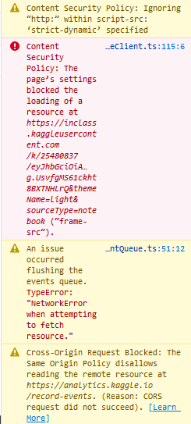
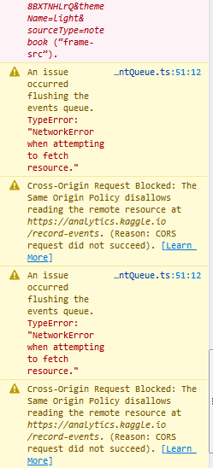
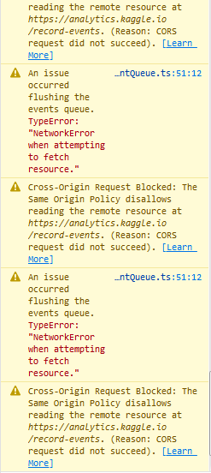

Slide 5
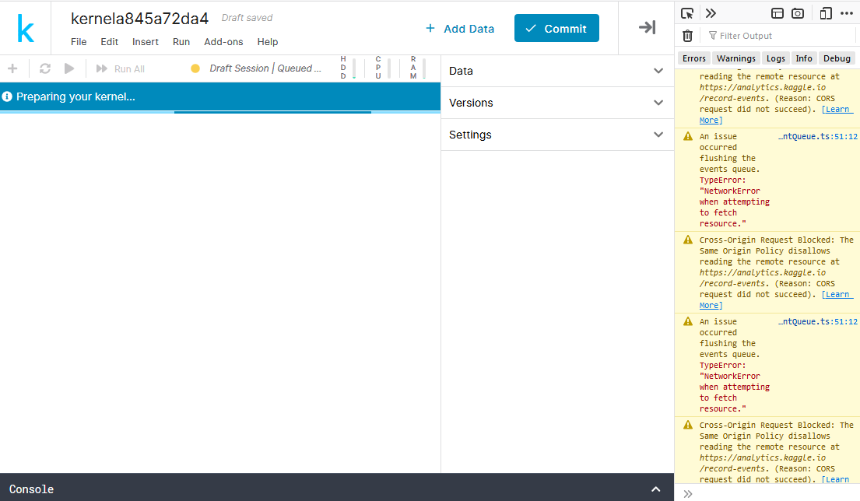
No luck

Slide 6

хитрый препроцессинг
Packing/Padding
attention
BiLSTM
dropout

Slide 7
Сомнительный датасет
допоможіть
девчин!
TДК
…

Slide 8
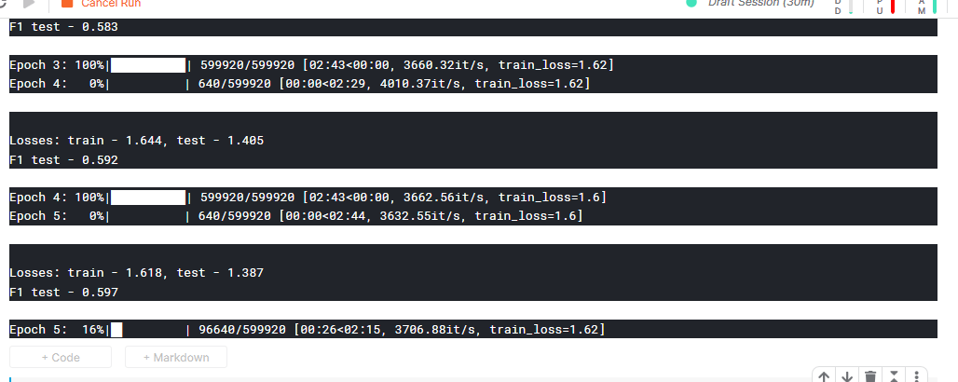
UI: max 5 epochs > 1 GB RAM (2.6 GB Firefox)

Slide 9
F1 macro = 0.617
Baseline: 0.561
☹

Slide 10
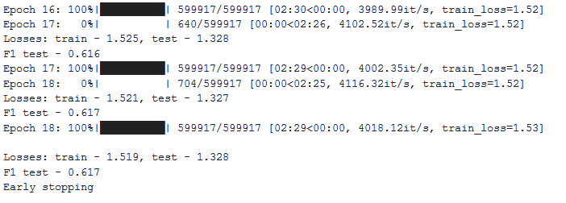

Slide 11
Bert embeddings

